Slide 1
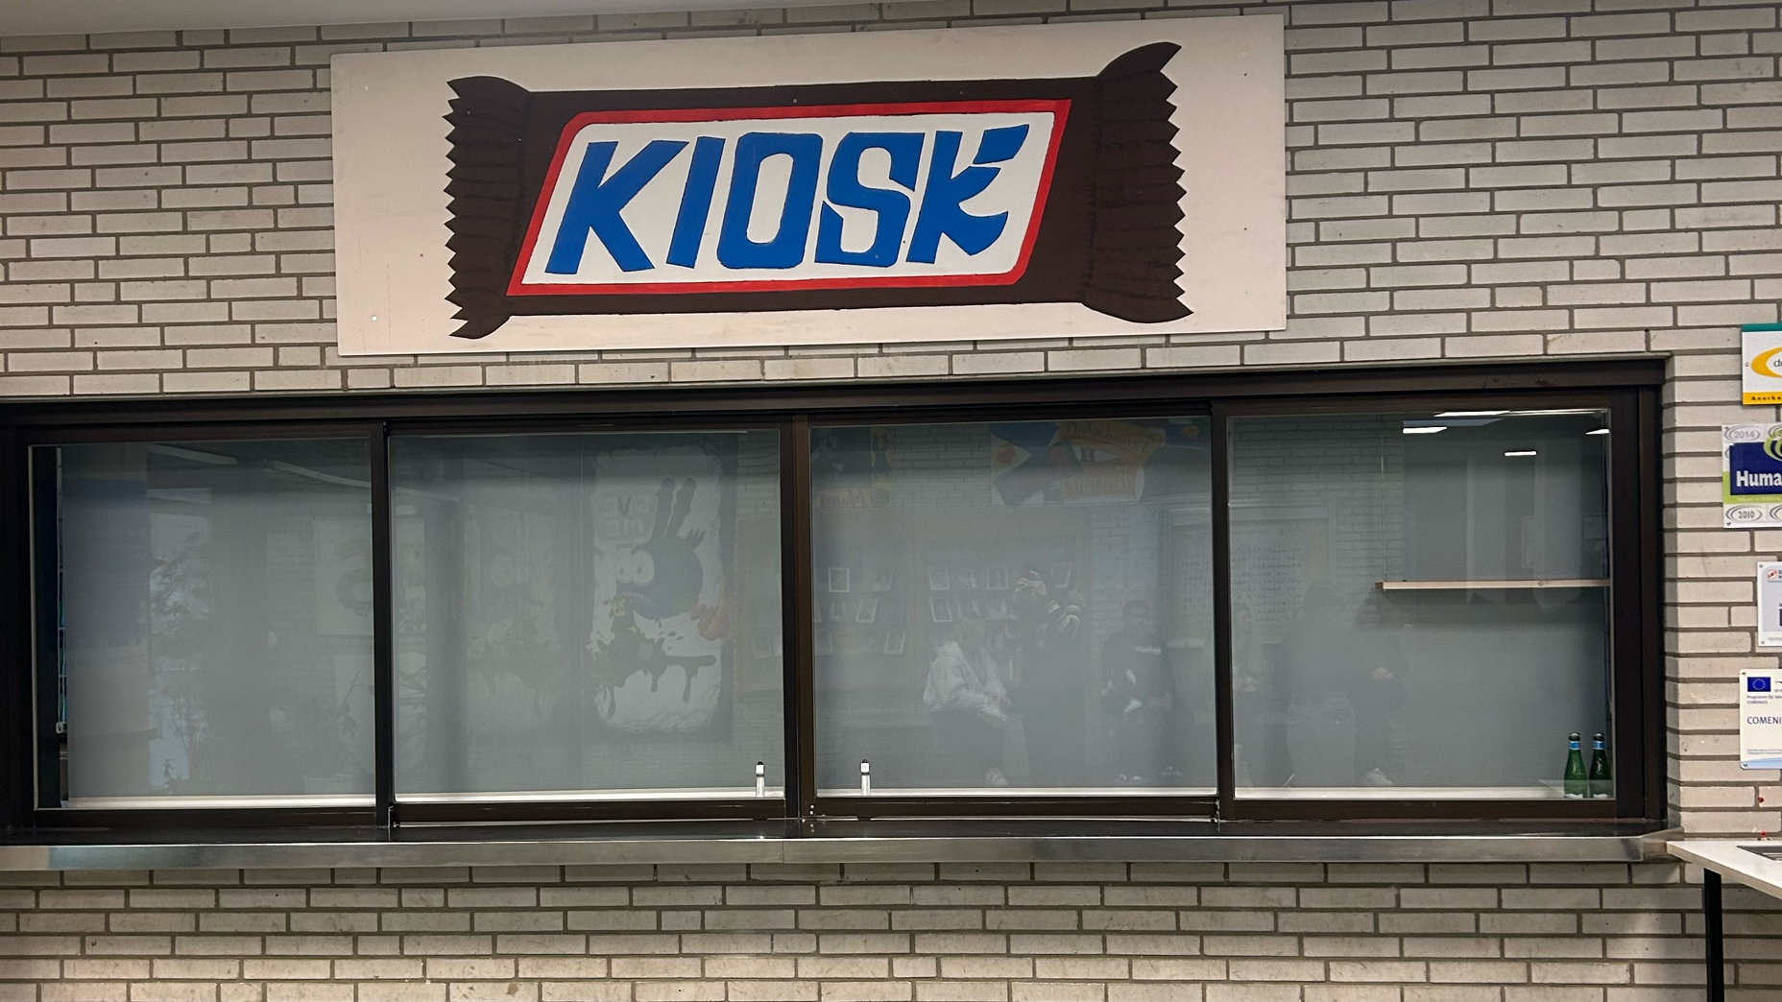
Unser Schul-Kiosk
TMS

Slide 2
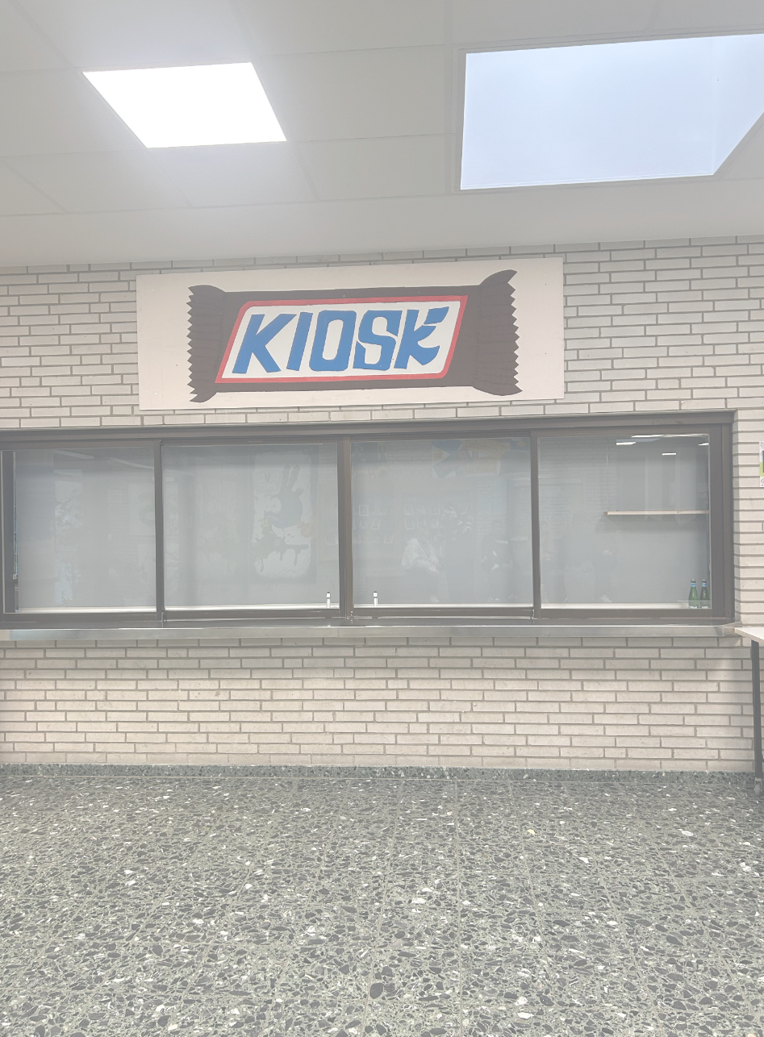
Inhaltsverzeichnis:
1. Öffnungszeiten
2. Angebot
3. Arbeitsdienste
4. Partner und Lieferanten

Slide 3
Öffnungszeiten:
Montag-Freitag in der 1. großen Pause
Sonderangebote gibt es wöchentlich in der Mittagspause

Slide 4
Angebot
Belegte Brötchen
Getränke
Snacks und Süßigkeiten

Slide 5
Arbeitsdienste
Vor der Pause (ca. 20 min)
  ﻿﻿Täglicher Einkauf (Brötchen)
  ﻿﻿Brötchen belegen
  ﻿﻿Vorbereiten
    neue Strichliste
    alle Angebote auf der Theke griffbereit?
    Getränke aus Kühlschrank holen
  Kasse bei Frau Schimpf holen

Slide 6
Arbeitsdienste
Extras
  ﻿﻿Brezeln frisch aufbacken
  ﻿﻿Sonderangebote vorbereiten
  ﻿﻿Getränke bestellen (und anliefern lassen)
  ﻿﻿Wöchentlicher Einkauf (Riegel etc.)
  ﻿﻿Angebote vergleichen
  Während der Pause max. 4 Personen)

Slide 7
Arbeitsdienste
Während der Pause (max. 4 Personen)
﻿﻿﻿Annahme der Bestellung
﻿﻿﻿Essensausgabe
﻿﻿﻿Getränkeausgabe
﻿﻿﻿Strichliste führen (Was wurde wie oft verkauft?)
﻿﻿﻿Geld einsammeln und Geld wechseln

Slide 8
Arbeitsdienste
Nach der Pause
  ﻿﻿Abwasch
  ﻿﻿Reste ins Lehrerzimmer
  ﻿﻿Fegen
  ﻿﻿Aufräumen (alles im Kühlschrank verstauen)
  Kasse zählen (2 Leute) in 2. großer Pause

Slide 9
Partner und Lieferanten
Lieferung: Edeka Schnabel
  Montag – Freitag 11:00 – 13:00 Anlieferung
  15€ pro Lieferung
Partner:
  Penny, Kaufland, Rewe, Lidl

